Slide 1
Презентация по лабораторной работе 6
Елизавета Александровна Гайдамака

Slide 2
Цель работы
Целью данной работы является ознакомление с инструментами работы с пределами, последовательностями и интегралами в Octave.

Slide 3
Задание
Частичные суммы
Сумма ряда
Вычисление интегралов
Аппроксимирование суммами

Slide 4
Теоретическое введение
Octave - полноценный язык программирования поддерживающий множество типов циклов и условных операторов. Однако поскольку это векторный язык, многие вещи, которые можно было бы сделать с помощью циклов, можно векторизовать. Под векторизованным ко- дом мы понимаем следующее: вместо того чтобы писать цикл для многократной оценки функции мы сгенерируем вектор входных зна- чений а затем оценим функцию с использованием векторного ввода. В результате получается код который легче читать и понимать и он выполняется быстрее благодяря эффективным алгоритмам для матричных операций.

Slide 5
Выполнение лабораторной работы
Посчитаем предел функции
$$f\left(x\right)=\left(1+\frac{1}{n}\right))^{n}.$$

Slide 6
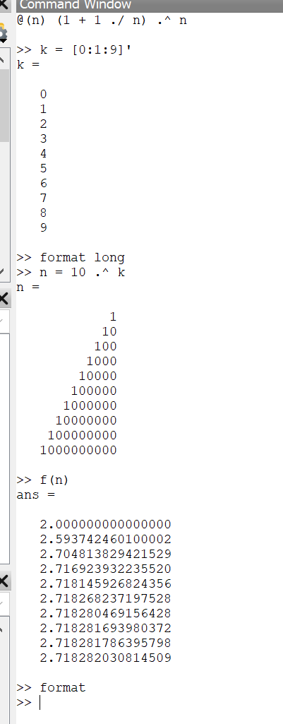
Рис.1

Slide 7
Посчитаем сумму от 2 до бесконечности для функции, а так же последовательность ее частичных сумм
$$a_{n}=\frac{1}{n\left(n+2\right)}.$$

Slide 8
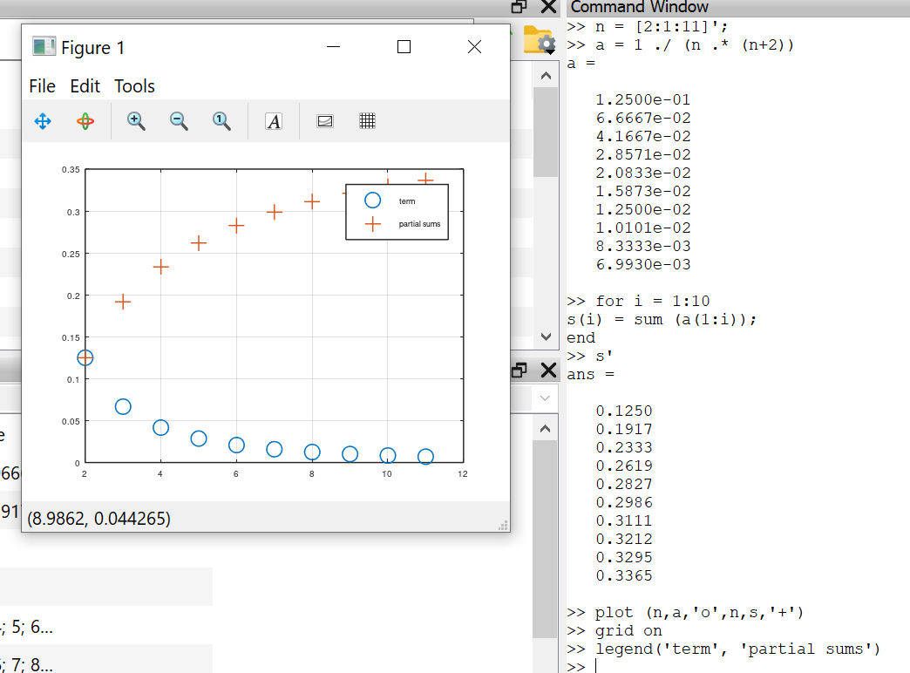
Рис.2

Slide 9
Найдем сумму от 1 до 1000 функции
$$\frac{1}{n}.$$

Slide 10
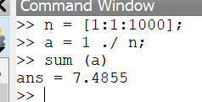
Рис.3

Slide 11
Вычислим определенный интеграл
$$\int_{0}^{π/2}{e^{x^{2}}}cos\left(x\right)dx.$$
Будем использовать команду quad.

Slide 12
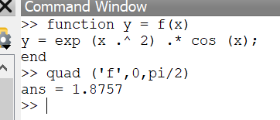
Рис.4

Slide 13
Теперь вычислим этот же интеграл по правилу средней точки, напишем скрипт.

Slide 14
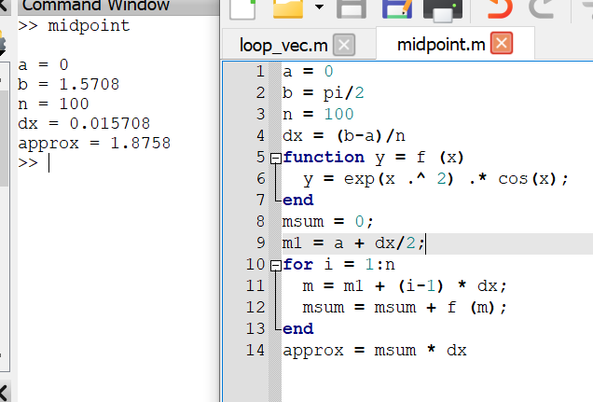
Рис.5

Slide 15
Изменим код так, чтобы он был векторизированный.

Slide 16
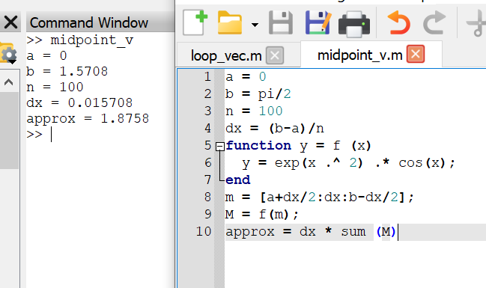
Рис.6

Slide 17
Сравним время выполнения двух вариантов скриптов.

Slide 18
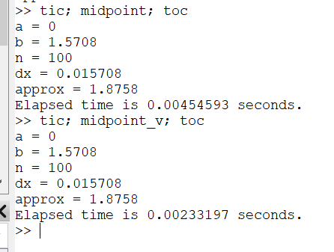
Рис.7

Slide 19
Выводы
Благодаря данной работе я ознакомилась с с инструментами работы с пределами, последовательностями и интегралами в Octave.

